Slide 1
Unitat 11
Gestió de la modificació,
suspensió i extinció
del contracte de treball

Slide 2
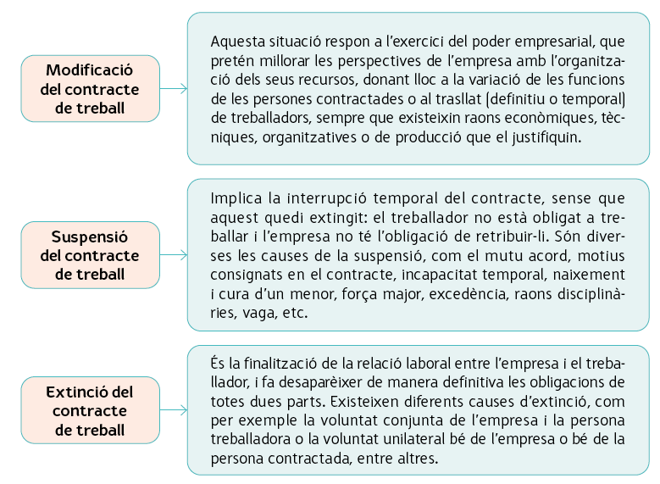
Introducció
Les condicions pactades en la relació laboral que existeix entre la part empresària i la part treballadora, plasmades en el contracte de treball, no són inalterables: poden presentar-se circumstàncies que variïn els pactes establerts i que donin lloc al que es coneix com a modificació, suspensió i extinció del contracte de treball

Slide 3
Modificacions dels contractes de treball
L'Estatut dels Treballadors recull tres supòsits diferents pels quals la parteix empresària pot modificar els contractes de treball: mobilitat funcional, mobilitat geogràfica i modificació substancial de les condicions de treball.

Slide 4
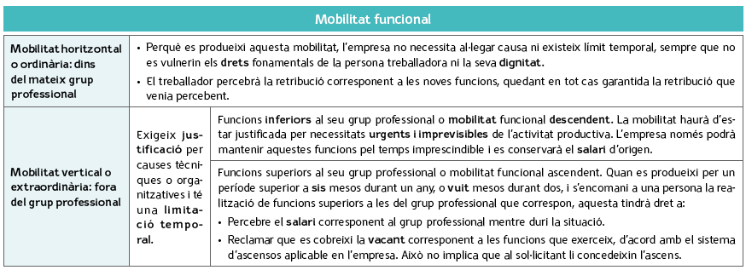
Movilitat funcional
L'empresa pot alterar de manera unilateral les funcions que estava exercint la part treballadora habitualment, produint-se el que es coneix com a mobilitat funcional, i aquesta pot donar-se dins o fora de la mateixa categoria professional.

Slide 5
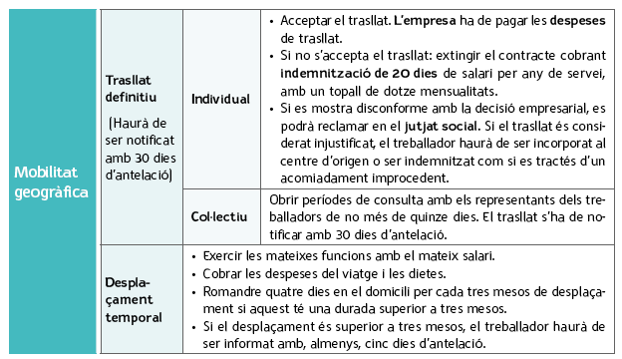
Mobilitat geográfica
La mobilitat geogràfica consisteix en el trasllat de la persona treballadora, bé de manera definitiva o bé com a desplaçament temporal a un altre centre de treball d'una altra localitat, que impliqui un canvi en el seu lloc de residència habitual per raons tècniques, organitzatives, econòmiques o de producció.

Slide 6
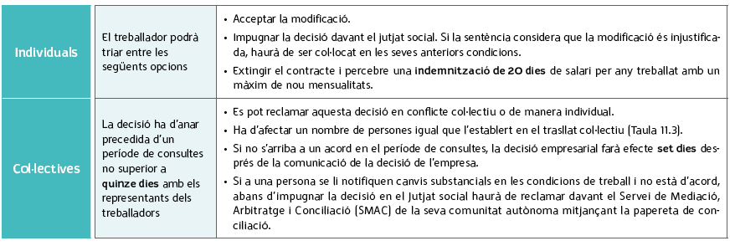
Modificacions substancials de les condicions de treball
Es consideren modificacions substancials les que afecten la jornada de treball, a l'horari i la distribució del temps de treball, al règim de treball a torns, als sistemes de remuneració, a la quantia salarial, als procediments laborals i de rendiment, i a les funcions (quan el canvi excedeixi els límits de la mobilitat funcional). Aquestes modificacions poden ser, al seu torn, individuals i col·lectives, i han de ser comunicades 15 dies abans.

Slide 7
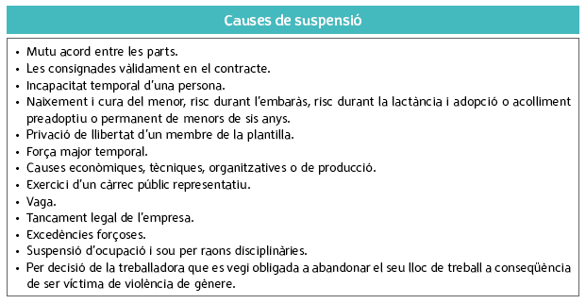
Suspensió del contracte de treball
Suspensió és la interrupció temporal de la prestació laboral sense que quedi extingit el contracte entre l'empresa i la persona treballadora.

Slide 8
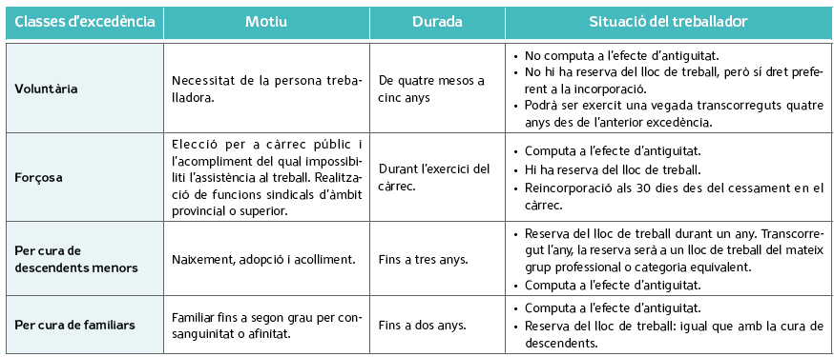
Excedència
L'excedència és una causa de suspensió del contracte de treball que pot tenir les següents modalitats:

Slide 9
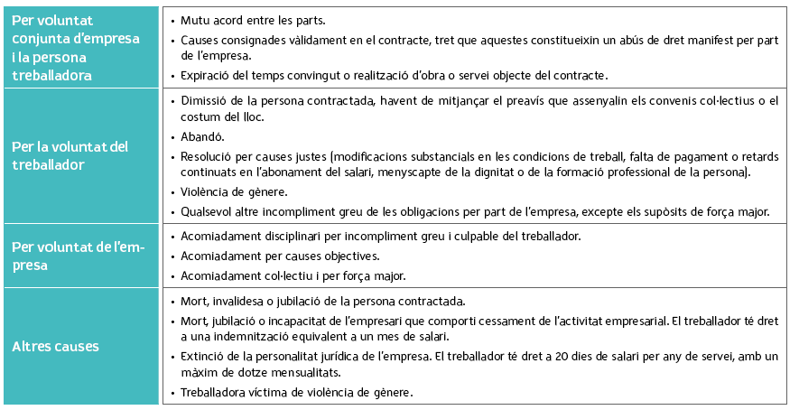
Extinció del contracte de treball
L'extinció del contracte de treball és la finalització de la relació laboral entre l'empresa i la persona treballadora, per la qual cosa desapareixen de manera definitiva les obligacions de totes dues parts.

Slide 10
Impugnació de l’acomiadament
Si la persona treballadora a la qual se li notifica l'acomiadament no està d'acord amb les causes al·legades en la comunicació, pot intentar arribar a un acord amb l'empresa mitjançant la presentació d'una demanda de conciliació, en el termini de 20 dies hàbils des del moment de l'acomiadament davant el Servei de Mediació, Arbitratge i Conciliació (SMAC) de la comunitat autònoma corresponent.
Una vegada intentat l'acte de conciliació o celebrat aquest sense avinença, la persona treballadora haurà de presentar la demanda davant el Jutjat social, aportant la papereta de conciliació.
Una vegada admesa a tràmit la demanda, el Jutjat assenyalarà el dia i l'hora per a la celebració del judici.
Posteriorment, se celebrarà el judici i en la sentència la judicatura qualificarà l'acomiadament com a nul, procedent o improcedent.
Cadascuna d'aquestes qualificacions de l'acomiadament tindrà conseqüències diferents.

